Slide 1
Тема: «РАЗВИТИЕ БЕЗНАЛИЧНЫХ РАСЧЕТОВ НА ТЕРРИТОРИИ ЗАВЕТИНСКОГО РАЙОНА»

Slide 2
О БАНКЕ
ПАО «ПОЧТА БАНК» - ЭТО СОЦИАЛЬНЫЙ ПРОЭКТ
:
ПОЧТА БАНК создан группой ВТБ АО «ПОЧТА РОССИИ»
Он взял лучшее от каждой структуры: Шаговую доступность почтовых отделений
и финансовую экспертизу Группы ВТБ.
Группа ВТБ и Почта России являются паритетными акционерами
( у каждой компании по 49,999988% акций Банка).
Основными социально-экономическими задачами Почта Банка являются:
1. Повышение доступности и качества финансовых услуг для населения России, в том числе в малых и труднодоступных населённых пунктах.
2. Увеличение доли безналичных в экономике.
49,99%
АКЦИЙ
49,99%
АКЦИЙ
2 АКЦИИ
ПРЕЗИДЕНТУ –ПРЕДСЕДАТЕЛЮ ПРАВЛЕНИЯ
Д.В РУДЕНКО

Slide 3
ДОСТУПНОСТЬ БАНКОМАТОВ и ТЕРМИНАЛОВ пао «Почта Банк» в Заветинском Районе
ОТДЕЛЕНИЯ ПОЧТОВОЙ СВЯЗИ АДРЕС | РЕЖИМ РАБОТЫ | ТЕРМИНАЛ / БАНКОМАТ + ОФОРМЛЕНИЕ БАНКОВСКИХ УСЛУГ | ТЕРМИНАЛ / бАНКОМАТ
347430 Ростовская обл. р-н Заветинский с. Заветное ул. Ломоносова дом 41 | Понедельник-пятница 08:00-18.00 Суббота 08.00-17.00 Воскрессенье выходной | Да | Да
347432 Ростовская обл. р-н Заветинский с. Киселевка ул. 60 лет СССР дом 38 | Понедельник- пятница 08:00-18.00 Суббота 08.00-17.00 Воскресенье выходной | нет | Да
347433 Ростовская обл. р-н Заветинский хутор Никольский ул. Школьная дом 11 Б | Понедельник- пятница 08:00-18.00 Суббота 08.00-17.00 Воскресенье выходной | нет | Да
347435 Ростовская обл. р-н Заветинский хутор Шебалин ул. Гагарина дом 5 | Понедельник-пятница 08:00-18.00 Суббота 08.00-17.00 Воскресенье выходной | Да | Да
347437 Ростовская обл. р-н Заветинский с. Кичкино ул. Школьная дом 6 | Понедельник- пятница 08:00-18.00 Суббота 08.00-17.00 Воскресенье выходной | нет | Да
347441 Ростовская обл. р-н Заветинский хутор Фомин ул. Центральная дом 7 | Понедельник- пятница 08:00-18.00 Суббота 08.00-17.00 Воскресенье выходной | нет | Да
347442 Ростовская обл. р-н Заветинский хутор Савдя ул. Центральная дом 11 | Понедельник- пятница 08:00-18.00 Суббота 08.00-17.00 Воскресенье выходной | нет | Да
347443 Ростовская обл. р-н Заветинский хутор Тюльпаны ул. Школьная дом 20 | Понедельник- пятница 08:00-18.00 Суббота 08.00-17.00 Воскресенье выходной | нет | Да
347444 Ростовская обл. р-н Заветинский с. Федосеевка ул. Центральная дом 78 | Понедельник- пятница 08:00-18.00 Суббота 08.00-17.00 Воскресенье выходной | нет | Да

Slide 4
СБЕРЕГАТЕЛЬНЫЙ СЧЁТ
СБЕРЕГАТЕЛЬНЫЙ СЧЁТ - это бесплатный персональный счёт клиента с возможностью выпуска к нему одной
бесплатной неименной карты и/или платных неименных и именных карт платежной системы МИР согласно
действующим тарифам.
Дополнительный целый комплекс преимуществ по продуктам Банка становится доступен для тех, кто:

Slide 5
«ПОЧТА БАНК ОНЛАЙН» - ЛЕГКО УПРАВЛЯЙТЕ СВОИМИ СЧЕТАМИ!
«ПОЧТА БАНК ОНЛАЙН» – это простой способ управлять своими счетами и картами, проводить платежи в режиме 24/7 с мобильного телефона или планшета.

Slide 6
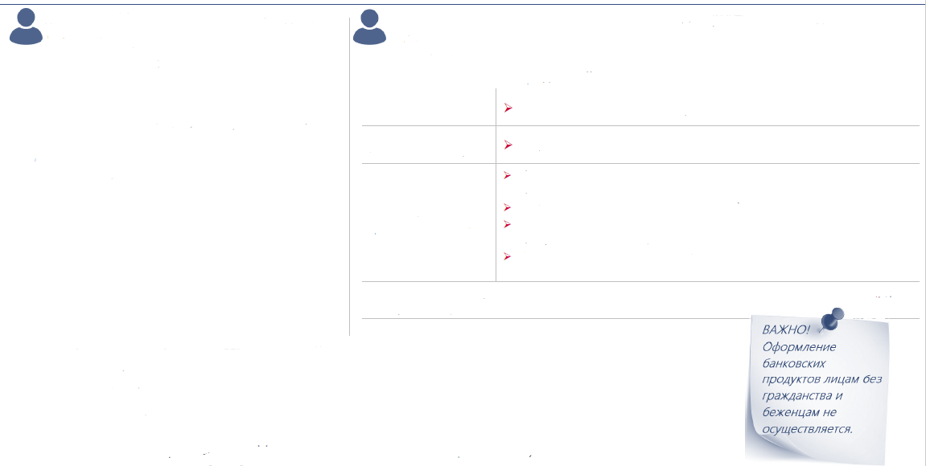
ОФОРМИТЬ СБЕРЕГАТЕЛЬНЫЙ СЧЁТ МОГУТ:
ГРАЖДАНЕ РФ могут оформить с 14 лет
Потребуется предоставить:
Паспорт гражданина РФ
Номер мобильного телефона
ГРАЖДАНЕ ИНОСТРАННЫХ ГОСУДАРСТВ могут оформить счёт с 18 лет
Потребуется предоставить :
Паспорт иностранного гражданина/Заграничный паспорт
Документ, подтверждающий право находиться в РФ
Для временно
проживающих в РФ
Разрешение на временное проживание
Для постоянно
проживающих в РФ
Вид на жительство
Миграционная карта(является обязательным документом,
за исключением граждан Белоруссии
ГДЕ МОЖНО ОТКРЫТЬ СБЕРЕГАТЕЛЬНЫЙ СЧЁТ
Для временно
пребывающих в РФ
Виза (если установлен визовый режим)
В Клиентском центре Банка
В КЦ ОПС
В ОПС (П1)
На стойке продаж Банка в торговом
или деловом центре
5. Через Интерет-банк или мобильное
приложение( только граждане РФ
Патент/Разрешение на работу( для безвизовых стран в случае
предъявления миграционной карты с истекшим сроком действия
Уведомление о прибыли иностранного гражданина в РФ
(адрес фактического места пребывания в РФ
Необходимость предоставления второго документа определяется системой автоматически
при выборе в ПО гражданства Клиента
3. Номер мобильного телефона

Slide 7
Спасибо за внимание!

